Slide 1
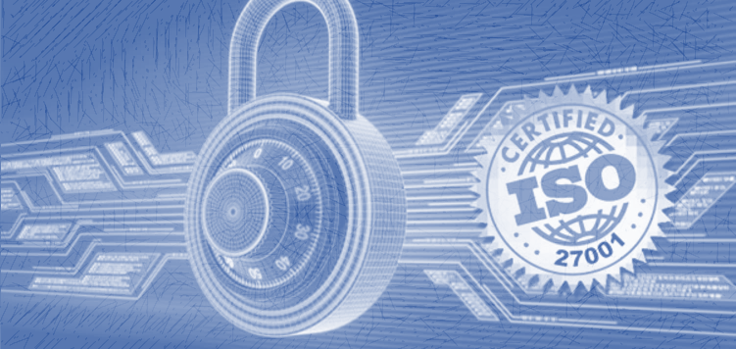
IMPLEMENTACIÓN ISO 27001 – EMPRESA FICTICIA
SARA CUERVO ALVAREZ

Slide 2
PRESENTACION
Sara Cuervo Alvarez
28 años
Ingeniera técnica de Telecomunicaciones
Trabajo actual: Empresa del sector TIC – departamento de ciberseguridad

Slide 3
Introducción
El objetivo de este trabajo final de master es la de implantar un plan director de seguridad en una empresa. El Plan Director de Seguridad es uno de los elementos clave con que debe trabajar el Responsable de Seguridad de una organización. Este plan constituye la hoja de ruta que debe seguir la empresa para gestionar de una forma adecuada la seguridad, permitiendo no sólo conocer el estado de la misma, sino en qué líneas se debe actuar para mejorarla.
Este trabajo se dividirá en varias partes las cuales serán:
Introducción al proyecto sobre el que se va a trabajar, enfoque y selección de la empresa con la que se va a trabajar y por último la definición de los objetivos del plan de seguridad y el análisis diferencial de la empresa, y siempre de acuerdo con las normas ISO27001 y ISO 27002.

Slide 4
En segundo lugar, tenemos, el sistema de gestión documental. En este punto se definirán la política de seguridad, la declaración de aplicabilidad y la documentación necesaria para el SGSI.
En tercer lugar, se deberá llevar a cabo la elaboración de la metodología de análisis de riesgos.
En cuarto lugar, tendrá lugar la propuesta de proyectos. En este punto se evaluarán proyectos que se deben llevar a cabo en la organización para alinearlo con los objetivos planteados en el plan director de seguridad, así como la cuantificación económica y temporal de los mismos.
En quinto lugar, tendrá lugar la evaluación de controles, madurez de los mismos, así como el nivel de cumplimiento.

Slide 5
Introducción:
La compañía sobre la que vamos a trabajar se sitúa en Asturias y tiene alrededor de unos 1000 empleados.
Es una compañía estadounidense que da soporte a multiples clientes tanto nacionales como internacionales.
Es una compañía que ya ha tenido sus primeros contactos con la ISO 27001 puesto que parte de ella ya tiene una certificación.
Los principales servicios que esta compañía proporciona son: servicios de aplicaciones, servicios en la nube, consultoría, seguridad, banca, seguros, sector público global.
El alcance sobre el que trabajaremos serán:
Todos los recursos humanos que se vean implicados directa o indirectamente con el negocio de Asturias.
Todos los servidores (producción, testeo, desarrollo), aplicaciones que se manejen o controlen desde nuestro emplazamiento.
Todos los activos de información durante toda su vida útil hasta su eliminación.
Toda la información generada durante la vida del negocio para los proyectos.
La información de empleados, clientes, proveedores de servicios, etc

Slide 6
Conociendo la iso 27001:
Como todos bien sabemos ISO es una norma internacional emitida por la organización internacional de normalización y describe como gestionar la seguridad de la información en una empresa. La revisión mas reciente de la norma fue la de 2013.
El eje central de ISO 27001 es proteger la confidencialidad, integridad y disponibilidad de la información en una empresa.
Esto lo hace investigando cuáles son los potenciales problemas que podrían afectar la información y luego definiendo lo que es necesario hacer para evitar que estos problemas se produzcan.
Por lo tanto, la filosofía principal de la norma ISO 27001 se basa en la gestión de riesgos: investigar dónde están los riesgos y luego tratarlos sistemáticamente.
Para implementar la norma ISO 27001 en una empresa, usted tiene que seguir estos 16 pasos:
1) Obtener el apoyo de la dirección
2) Utilizar una metodología para gestión de proyectos
3) Definir el alcance del SGSI
4) Redactar una política de alto nivel sobre seguridad de la información
5) Definir la metodología de evaluación de riesgos
6) Realizar la evaluación y el tratamiento de riesgos
7) Redactar la Declaración de aplicabilidad

Slide 7
8) Redactar el Plan de tratamiento de riesgos
9) Definir la forma de medir la efectividad de sus controles y de su SGSI
10) Implementar todos los controles y procedimientos necesarios
11) Implementar programas de capacitación y concienciación
12) Realizar todas las operaciones diarias establecidas en la documentación de su SGSI
13) Monitorear y medir su SGSI
14) Realizar la auditoría interna
15) Realizar la revisión por parte de la dirección
16) Implementar medidas correctivas
Dentro de ISO/IEC 27002 se extiende la información de los renovados anexos de ISO/IEC 27001-2013, donde básicamente se describen los dominios de control y los mecanismos de control, que pueden ser implementados dentro de una organización, siguiendo las directrices de ISO 27001.

Slide 8
OBJETIVOS DEL PLAN DIRECTOR
Mediante la definición de un plan director de seguridad se pretende conseguir el alineamiento necesario para mantener un buen nivel de seguridad tanto en el edificio principal como en el edificio secundario, consiguiendo de esta manera que para el cliente sea transparente el emplazamiento desde el que se proporciona el servicio.
ANALISIS DIFERENCIAL:
Para una estimación inicial se han evaluado algunos de los puntos obligatorios de las normas, así como algunos de los controles de la norma ISO27002. La estimación se ha realizado a alto nivel.
El estado de los controles obligatorios de la norma superan en su mayoría el 80% exceptuando algunos como:
El punto número 9 – control de accesos.
El punto numero 10 - Mejora
El estado de los controles según la ISO 27002 también superan en su mayoría el 80 % exceptuando algunos como:

Slide 9
Punto 8 – Gestión de activos – 8.1 responsabilidad sobre los activos.
Punto 8 – Gestión de activos – 8.3 manejo de los soportes de almacenamiento.
Punto 11 – Seguridad física y ambiental – 11.1 áreas seguras.
Punto 15 – Relaciones con suministradores – 15.1 Seguridad de la información en las relaciones con los suministradores.
Punto 17 – Aspectos de seguridad de la información en la gestión de la continuidad de negocio – 17.1
Punto 17 – Aspectos de seguridad de la información en la gestión de la continuidad de negocio – 17.2 Redundancias

Slide 10
Pasamos al punto del sistema de gestión documental:
Aquí se describirán los principales documentos para la ISO 27001.
Política de seguridad de la información:
Este punto es muy importante puesto que en el se describe la política de la información de la organización, uno de los documentos básicos. Esta dentro del apartado anexos de la memoria.
Procedimiento de auditorias internas:
Este documento describe el Procedimiento de Auditoría Interna para el SGSI. El principal objetivo y el alcance de este procedimiento de auditoria interna es:
El de asegurar que la compañía continúe operando de acuerdo con las políticas, procedimientos y requisitos externos especificados para cumplir con las metas y objetivos de la COMPAÑÍA en relación con su postura de gestión de la seguridad de la información.
Asegurar que las deficiencias y mejoras al SGSI se identifiquen claramente.
Métricas o gestión de indicadores:
Las métricas o los indicadores es una manera de medir como de eficientes son los controles implementados.
Procedimiento de revisión con la dirección.
La alta dirección debe revisar el Sistema de Gestión de Seguridad de la Información de la organización a intervalos planificados, para asegurarse de que su conveniencia, adecuación y eficacia son continuas.
Roles y responsabilidades:
La alta dirección de una organización debe asignar responsabilidades y autoridades para cada uno de los roles relativos a la seguridad de la información y esto debe quedar documentado en este documento.
Declaración de aplicabilidad:
La declaración de aplicabilidad es uno de los documentos más importantes debido a que es el paso intermedio entre la evaluación y el tratamiento de los riesgos.
El objetivo de este documento es definir qué medidas de seguridad (controles) del anexo de la norma ISO 27001 son lo que se implementaran, y para estos que se implementan como será llevados a cabo.
Metodología de análisis de riesgos:

Slide 11
Metodología de análisis de riesgos:
Toda organización que planee certificarse en ISO 27001 deberá de llevar a cabo un análisis de riesgos sobre su sistema para determinar que activos están en riesgo. Se debe tomar la decisión en relación a que riesgos la organización aceptara y que controles serán implantados para mitigar el riesgo. Se requiere que la dirección revise la gestión de riesgos para evaluar los niveles de riesgo aceptados y el estado del riesgo residual.
Se definen también las fases que se llevaran a cabo en el análisis de riesgos.

Slide 12
ANALISIS DE RIESGOS
Las fases que se llevaran a cabo en este punto serán:
Identificación-valoración de activos:
Se realizará una identificación, valoración de los activos, que serán los elementos a proteger.
Se ha realizado una tabla con todos los activos y su valoración, como se podrá ver en una imagen en la siguiente diapositiva.
Identificación de amenazas:
Identificar y valorar las amenazas a las que se encuentran expuestos estos activos.
Se ha realizado una tabla bastante extensa con todas las valoraciones teniendo en cuenta las siguientes amenazas: desastres naturales, de origen industrial, errores o fallos no intencionados y ataques intencionados. En la siguiente diapositiva se podrá ver una captura.
Calculo de impacto:
Se calculará el impacto, que no es más que la cuantificación del daño que se puede producir sobre el activo al producirse la amenaza.
Se adjunta imagen de la tabla con los valores obtenidos.
Calculo del riesgo:
Una vez que se ha calculado el impacto potencial se puede calcular el riesgo potencial asociado teniendo en cuenta la frecuencia con la que puede tener lugar.
Se adjunta imagen de la tabla con los valores obtenidos.
Una vez finalizada la obtención del riesgo potencial se obtendrán los puntos que se enfrentan a un riesgo mayor por lo que habrá que aplicar medidas que reduzcan este riesgo.

Slide 13
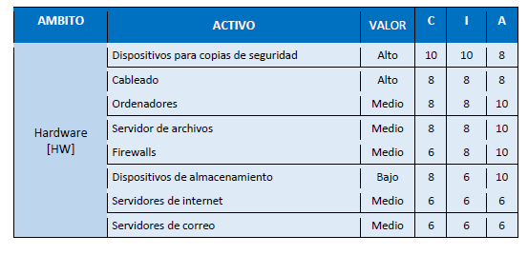
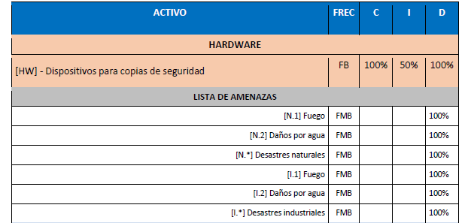
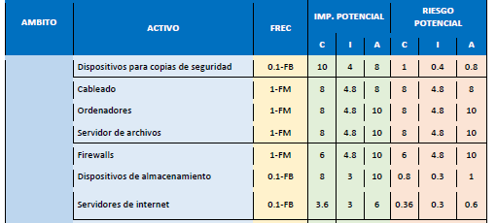
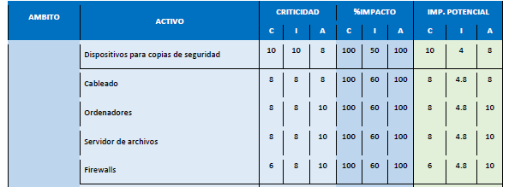

Slide 14
PROPUESTA DE PROYECTO
En el punto anterior se realizó un análisis sobre los activos de la compañía, obteniendo el riesgo potencial asociado a cada activo.
Ahora por tanto en este punto y a partir del riesgo asociado a cada activo se han detectado las áreas más vulnerables, sobre las cuales se trabajará en este apartado para reducir ese riesgo potencial.
Los proyectos propuestos a continuación ayudarán a reducir el nivel de riesgo potencial que se encuentre por encima del límite estipulado. A continuación, se expondrán los proyectos escogidos y los detalles de cada uno.
▪ P1 - Salvaguardar la información.
▪ P2 - Gestión de la información.
▪ P3 - Actualización de versiones.
Se puede ver el detalle de los proyectos en las capturas de la siguiente diapositiva.
Todos los proyectos han tenido una planificación en el tiempo para su ejecución y una vez aplicados se observa el resultado obtenido para la valoración de los activos. Se puede ver una captura de pantalla en la siguiente diapositiva.

Slide 15
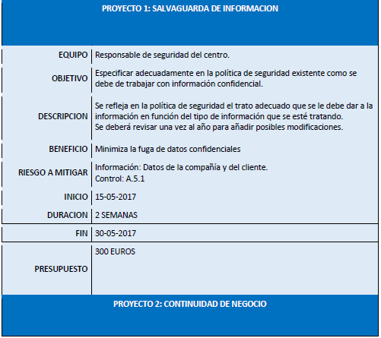
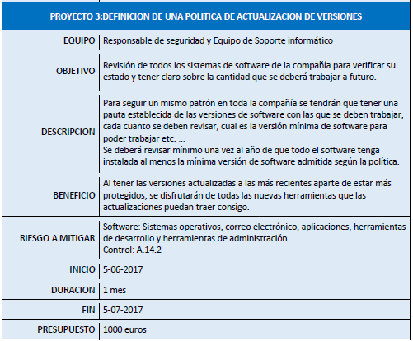
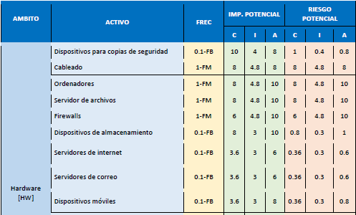
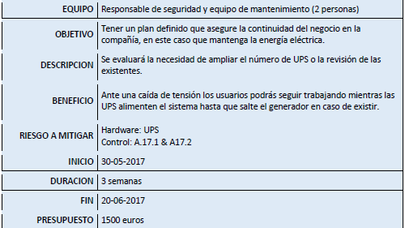

Slide 16
AUDITORIA DE CUMPLIMIENTO
Llegamos al ultimo punto del proyecto.
Ya conocemos los activos de la empresa y hemos evaluado las amenazas. Es momento de evaluar hasta qué punto la empresa cumple con las buenas prácticas en materia de seguridad.
Para el desarrollo de esta fase se usará el modelo de madurez de la capacidad (CMM) como metodología para el análisis del grado de madurez en la implementación del SGSI.
El objetivo de esta fase del proyecto es evaluar la madurez de la seguridad en lo que respecta a los diferentes dominios de control y los 114 controles planeados por la ISO/IEC 27001:2013. Esta auditoría se lleva a cabo partiendo de que todos los proyectos del punto anterior se han ejecutado con éxito. Se realizará la comparación de la fase uncial con la fase final como se podrá ver en la captura de la siguiente diapositiva.

Slide 17
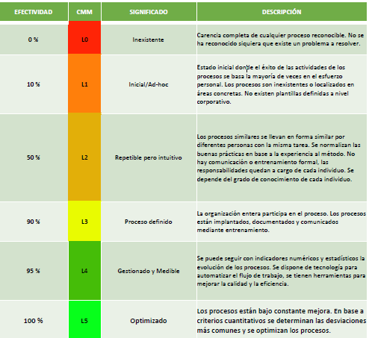
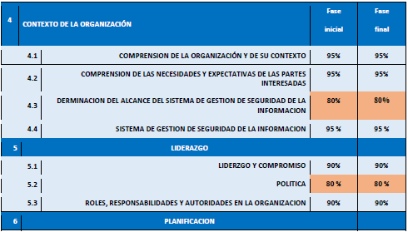

Slide 18
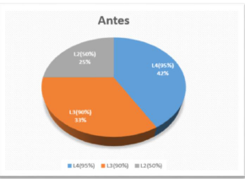
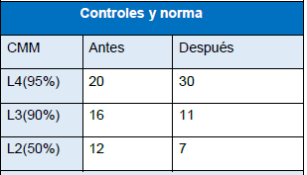
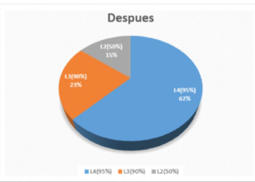
En la siguiente gráfica vemos un resumen de los controles y el nivel en el que se encuentran. Según el modelo de madurez que se ha utilizado(CMM) el 40% de los controles está en condiciones óptimas.
Después de llevar a cabo todas las fases de este proyecto se ha producido una mejora en el sistema, no obstante, y tal como se puede ver en la tabla resumen de no conformidades aún quedan varias de ellas que impiden que el sistema esté en el nivel L3, según el CMM.
Son no conformidades menores en su mayoría y observaciones, y solo existe una no conformidad mayor, su próxima revisión será el 1 de Junio de 2017 por lo que para esa fecha con gran probabilidad varias de ellas estarán subsanadas.

Slide 19
